Slide 1
第7課
日本料理が 好きです

Slide 2
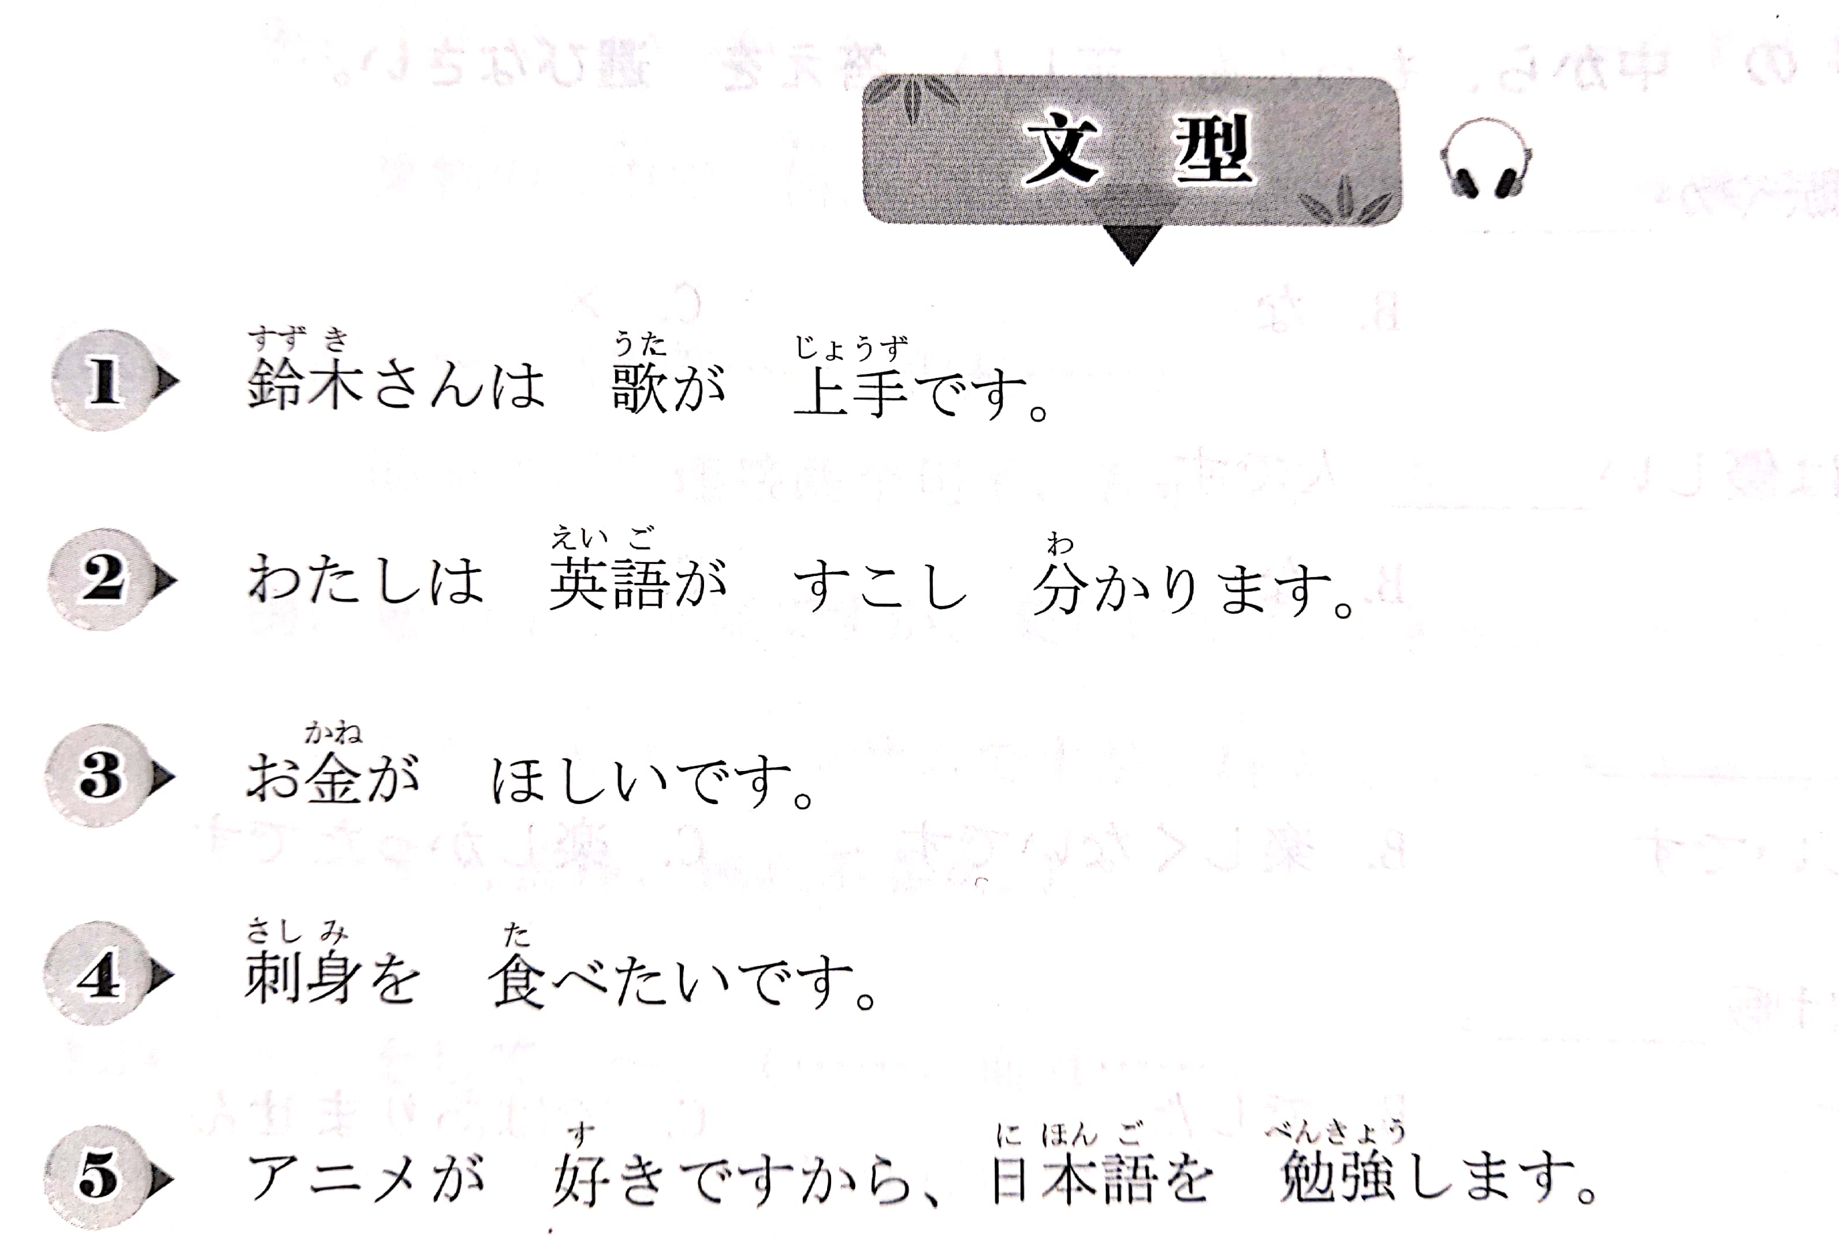

Slide 3
1 ～は ～が 好き/嫌い/
上手/下手 です。
大主语
小主语
@大小主语句。阐述某个人的某个特点。
（小主语是大主语的一个部分或方面。）
が提示能力、喜恶、所有等主体
@ わたしは ビールが 好きです。
@ 李さんは 絵が 上手です。

Slide 4
2 ～は～が 分かります
あります。
表示某人懂得某种语言或拥有某物。
@ ミラーさんは 自動車が あります。
@ 私は 韓国語が わかります。

Slide 5
3-4 副词
よく | わかります |  | 90%
とても |  | 上手です | 90%
だいたい（大体） | わかります |  | 70%
すこし（少し） | わかります |  | 30%
あまり | わかりません | 上手ではない | 20%
よく | わかりません |  | 10%
ぜんぜん（全然） | わかりません | 上手ではない | 0％
均表示程度。*あまり～ません（不太……）
ぜんぜん～ません（完全不……）。这两个副词和否定句搭配使用。

Slide 6
5 私は ～が ほしいです。
我想要……。表示第一人称的“我”或“我们”想要什么；第三人称不能直接用；问句时可用于第二人称。
@ 私は 車が ほしいです。
@ あなたは 何が 欲しいですか。
――お金が 欲しいです。
＠ 李さんは かばんが ほしいです。
X
欲しがっている

Slide 7
練習しましょう
1．田中さんは 歌（ ）上手です。
①を ②で ③が ④に
2．私は 英語（ ）少し わかります。
①を ②で ③が ④に
3．私は 日本語が あまり（ ）。
①すきです ②きらいです
③わかります ④わかりません
4．野球が （ ）わかりません。
①とても ②だいたい ③すこし ④ぜんぜん
5．李さんは 何（ ）ほしいですか。
①を ②で ③が ④に
6．あたらしいパソコン（ ）ほしいですね。
①を ②で ③が ④に
が
が
あまり＋否定
全然＋否定
が
が

Slide 8
練習しましょう
通訳してください
1．わたしは よく 図書館へ行きます。
我经常去图书馆。
2．刺身は ぜんぜん 好きじゃありません。
我一点都不喜欢刺身。
3．李さんは 野球が とても上手です。
小李很擅长打棒球。
4．お金が 少しあります。
我有一点（很少）钱。

Slide 9
練習しましょう
通訳してください
1．我经常吃拉面。
わたしは よく ラーメンを食べます。
2．教室一点都不安静。
教室は ぜんぜん 静かじゃありません。
3．小李很擅长英语。
李さんは 英語がとても上手です。
4．我想要一本日语字典。
私は 日本語の辞書が ほしいです。

Slide 10
6 动词ます形
至此为止所学的动词均是以「ます」结尾的形式，「动词ます形」就是「行き」。部分动词的「ます形」可视作名词使用。
休みます 勉強します 掃除します
休み 勉強 掃除

Slide 11
なら
わ
習います
疲れます
食べます
飲みます
見ます
行きます
来ます
帰ります
分かります
します
書きます
読みます
作ります
休みます
寝ます
勉強します
つか
た
か
の
よ
み
つく
い
やす
き
ね
かえ
べんきょう

Slide 12
7 动词ます形 ＋ たいです。
表示想做某种行为的愿望。（を が）
否定：たくないです／たくありません
＠コーヒーを 飲みたいです。
＠友達に 会いたいです。
＠結婚したくありません。
が

Slide 13
我想睡觉。
寝たいです。
2．我想吃拉面。
ラーメンが 食べたいです。
3．我想打篮球。
バスケが したいです。
4．我想看书。
本が 読みたいです。

Slide 14
8地点へ 动词ます形 に 行きます。
动名词
助词「へ」表示移动方向，助词「に」表示移动动作的目的。意为“去/来……做……”。
＠食堂へ ご飯を食べます 行きます。
＠外へ タバコを吸います 行きます。
＠デパートへ 買い物ます 来ます。
に
に
に
动名词： 勉強します 勉強
掃除します 掃除
散歩します 散歩

Slide 15
去图书馆看书。図書館 本を読みます
図書館へ 本を読みに 行きます。
2．去饭堂吃饭。食堂 ご飯を食べます
食堂へ ご飯を食べに 行きます。
3．去日本学习美术。日本 美術を勉強します
日本へ 美術を勉強に 行きます。
4．来中国旅游。中国 旅行します
中国へ 旅行に 来ました。
びじゅつ
ちゅうごく
りょこう

Slide 16
9 助词 に
助词「に」接在表示人或团体的名词后，表示动作的对象。
＠友達に 手紙を 書きます。
＠家族に 電話を かけます。
＠先生に 日本語を 習います。
ともだち
てがみ
か
かぞく
でんわ
なら

Slide 17
練習しましょう
なら
習います
疲れます
食べます
飲みます
見ます
行きます
来ます
帰ります
たくないです
たいです
つか
たくないです
说出右边单词的ます形
想做某事
不想做某事
た
たくないです
たいです
の
たいです
たくないです
み
たくないです
たいです
い
たくないです
たいです
き
たくないです
たいです
かえ
たくないです
たいです

Slide 18
練習しましょう
1.週末 公園へ （ ）たいです。
①好き ②行き ③好きです ④行きます
2.今日は ラーメン（ ）食べたいです。
①に ②へ ③で ④が
3.誕生日に あたらしいかばん（ ）ほしいですね。
①に ②へ ③で ④が
4.このプレゼントを李さん（ ）送ります。
①に ②へ ③で ④が
5.李さんは フランスへデザインを勉強（ ）行きます。
①に ②へ ③で ④が
6.料理が （ ）上手じゃありません。
①とても ②よく ③だいたい ④あまり

Slide 19
練習しましょう
1.あした 映画が （ ）たいです。（見ます）
2.午後は コーヒーが （ ）たいです。 （飲みます）
3.ケーキが （ ）たいです。（作ります）
4.日本に（ ）たいです。（旅行します）
5.李さんは イギリスへ経済を（ ）に行きます。
（勉強します）
6.北海道へスキーを （ ）に行きます。（練習します）
見
飲み
作り
旅行し
勉強
練習

Slide 20
我想学习日语。
私は 日本語が勉強したいです。
2．我不想吃刺身。
刺身が 食べたくないです。
3．去日本学习美术。
日本へ 美術を勉強に 行きます。
4．我想去日本学习美术。
日本へ 美術を勉強に 行きたいです。

Slide 21
10どこか / なにか
疑问词后加上「か」表示不确定的疑问。
「どこか」表示某个地方、
「なにか」表示某个东西，
后续助词「を」、「へ」时该助词可省略。
＠週末 どこか 行きましたか。
―いいえ、どこへも 行きませんでした。
＠昨日 何か 読みましたか。
―はい、読みました。

Slide 22
11 句子1から、句子2。
助词「から」接在两个句子中间，表示原因、理由。
お金が ありませんから、パソコンを 買いません。
パソコンは 高いですから、買いません。
今日は 暑いですから、アイスクリームを 食べます。

Slide 23
12 ～は～が、～は～。
表示前后两句为对比关系。
@ 野球は できますが、テニスは できません。
@ 父は 刺身が 好きですが、母は 嫌いです。

